Slide 1
Magyar Tannyelvű Speciális Alapiskola Rimaszombat Tantárgy: Magyar nyelv és irodalom Téma: Tavasz
Szabó Lőrinc: Nyitnikék

Slide 2
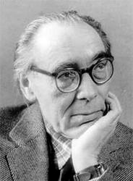
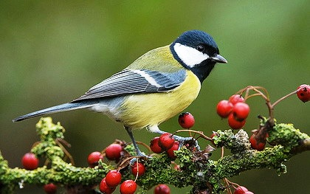
Olvassátok el a magyar irodalom legszebb tavaszköszöntő versét!
Szabó Lőrinc: Nyitnikék

Slide 3
Alszik a hóban a hegy, a völgy; hallgat az erdő, hallgat a föld. Mikor legutóbb jártam itt, nyár nyitogatta pipacsait, a nyár nyitogatta, temette az ősz; és volt, aki vesztett, és nincs, aki győz. Lombnak, virágnak nyoma sehol, fekete csontváz a fa, a bokor,

Slide 4
s halotti csipke a díszük is, az a törékeny tündéri dísz, mit rájuk aggat éjszaka fehér kezével a zuzmara. Alszik a hóban a hegy, a völgy, hallgat az erdő, hallgat a föld. Egyszerre mégis rezzen a táj: hármat fütyül egy kis madár.

Slide 5
Háromszor hármat lüktet a dala, vígan, szaporán, mint éles fuvola. Az a fuvolás a Nyitnikék! Már kezdi is ujra az énekét: két füttyre mindig kvart lefelé: nem sok, de örülni ez is elég. Nyitni kék, fütyüli, nyitni kék, szívnek és tavasznak nyílni kék!

Slide 6
Nyitni, de – nyitni, de – nyitni kék! Fütyülöm én is énekét. Nyitni kék, fütyüli, nyitni kék, a telet bírni illenék! Bírni és bízni illenék! Fütyül és elszáll a Nyitnikék. Nyitni kék! – fütyülök utána s nézek az eltűnő madárra.

Slide 7
Nyitni kék, fütyülöm, nyitni kék, hinni és bízni kellenék, mint az a fázó kis madár, aki sírja, de bírja, ami fáj, akinek tele rosszabb, mint az enyém, és aki mégis csupa remény. Nyitni kék, indulok, nyitni kék, fog az én szívem is nyitni még.

Slide 8
Nyitni kék! Ébred a hegy, a völgy, tudom, mire gondol a néma föld. Ő volt a szája, a Nyitnikék, elmondta a holnap üzenetét: a hitet, a vágyat fütyülte szét, kinyitotta a föld örök szivét: fütty-fütty-fütty, nyitni kék, nyitni kék – Nyisd ki, te, versem, az emberekét!

Slide 9
1. Melyik két évszakot idézi fel a vers? Honnan tudod? Olvass fel bizonyító sorokat!
2. Milyen a vers hangulata? Miért?
3. Képzeld el a tájat! Beszélj róla!
Sorolj fel színeket, hangokat, illatokat!

Slide 10
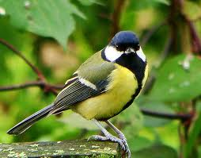
4. Figyeld meg a következő képet! Melyik madár lehet a nyitnikék? Miből gondolod?

Slide 11
5. Mihez hasonlít ennek a madárnak az éneke? Próbáld meg utánozni a hangját! 6. Rajzold le a madarat!
7.Figyeld meg, mi jelzi nálatok a tavasz
közeledtét!
Milyen változásokat veszel észre a
növényeken?
Mit figyeltél meg az állatvilágban?

Slide 12
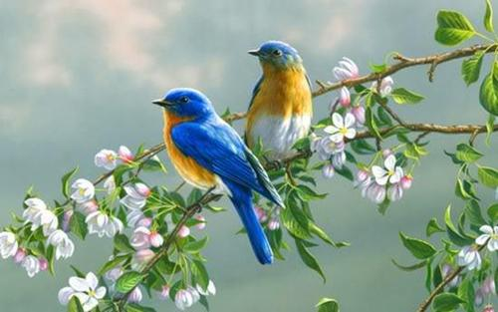
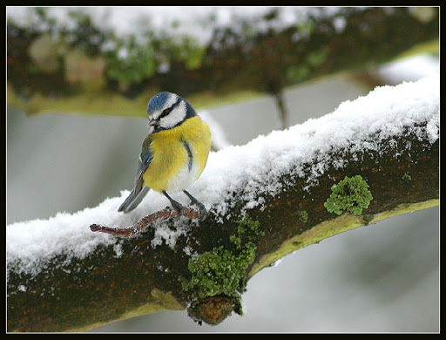
8. Melyik képről jut eszedbe a tavasz? Miért?

Slide 13
9. Figyeljétek meg a vers szerkezetét! Hány sorból állnak a versszakok? Melyik verssorok rímelnek?
10. Másoljátok le az első két versszakot!
Húzzátok alá a rímeket, és a verssorok
végére írjátok le, hány szótag van bennük!
11. Foglald össze a vers mondanivlóját egy
mondatban!

Slide 14
„ Tárjuk ki hát szívünket,
hogy minél több jóság
és szeretet férjen bele! “

